Slide 1
Параграф 35, семя.
Царственный

Slide 2
Что это такое?
Се́мя — особая многоклеточная структура сложного строения, служащая для размножения и расселения семенных растений, обычно развивающаяся после оплодотворения из семязачатка (видоизменённый женский спорангий) и содержащая зародыш.

Slide 3
Разнообразие семян
В природе существует чрезвычайно огромное разнообразие семян, которое представлено разнообразием строения семенной кожуры и прилегающей к ней запасающей ткани, степенью развития, формой и положением в семени зародыша, а также внешним видом — формой, размерами, окраской, типом их поверхности, наличием разного рода выростов (волосков, летучек и т. п.). Минимальные размеры имеют семена орхидных и заразиховых; их масса составляет 0,001—0,003 мг. Максимального размера достигают семена сейшельской пальмы Lodoicea maldivica — нескольких десятков сантиметров в диаметре и масса около 20 кг. Разнообразие форм семян необычайно. Преобладающее большинство семян имеют шаровидную или эллипсоидальную форму, часто встречаются семена бочковидные, веретеновидные, кеглевидные, ладьевидные и т. д. В зависимости от типа поверхности семена могут быть голыми, опушенными, волосатыми, а также гладкими или морщинистыми, складчатыми и т. д. Цвет семян также весьма различен^{[1]}.

Slide 4
Химический состав семян.
Основная особенность химического состава зрелых семян — очень низкое содержание воды, обычно всего 10—15 % (по разным источникам, от 5 до 20 %).
Химический состав семян сильно зависит от условий созревания^{[3]} и от сорта растения^{[4]}. Семена одних растений содержат больше белков (фасоль, соя), других — больше углеводов (пшеница, рожь), третьих — больше жиров (подсолнечник, орех). Ферменты (мальтаза, липаза, фосфатаза, протеолитические) необходимы для преобразования запасных питательных веществ в усвояемую для зародыша форму.

Slide 5
Роль семян в природе и жизни человека
Многие организмы (от грибов и бактерий до птиц и млекопитающих) питаются в значительной степени, а иногда и исключительно семенами. Семена составляют основу пищи таких животных, как некоторые насекомые и их личинки (например, муравьи-жнецы), зерноядные птицы, грызуны (бурундуки, белки, хомяки и др.).
Основу рациона человека со времён возникновения земледелия в большинстве регионов мира также составляют семена, в первую очередь, культурных злаков (пшеницы, риса, кукурузы и др.). Главное питательное вещество, с которым человечество получает наибольшее число калорий, — крахмал, содержащийся в семенах злаков. Важным источником белков для человечества служат также семена бобовых растений — сои, фасоли и др. Семена являются основным источником растительных масел, которые добывают из семян подсолнечника, рапса, кукурузы, льна, хлопка и многих других масличных культур.

Slide 6
Всхожесть семян.
Всхожесть семян — это их способность давать за определённый срок нормальные проростки (в лаборатории) или всходы (в полевых условиях). Всхожесть сильно зависит от условий проращивания и от условий хранения семян. Обычно всхожесть выражают в процентах (это процент семян, которые дали всходы, от общего числа семян).
При длительном хранении семян со временем их всхожесть падает. Семена некоторых растений теряют всхожесть уже через 2—3 недели (например, семена большинства видов ив полностью теряют всхожесть при температуре 18—20 °C в течение месяца). Всхожесть семян большинства культурных растений заметно снижается через 2—3 года. Семена лотоса в торфе сохраняют всхожесть не менее 250 лет (по некоторым данным, более тысячи лет). Сохранившиеся в вечной мерзлоте семена люпина арктического удалось прорастить через 10—12 тыс. лет.
Эта фотография, автор: неизвестен, лицензия: CC BY-SA.

Slide 7
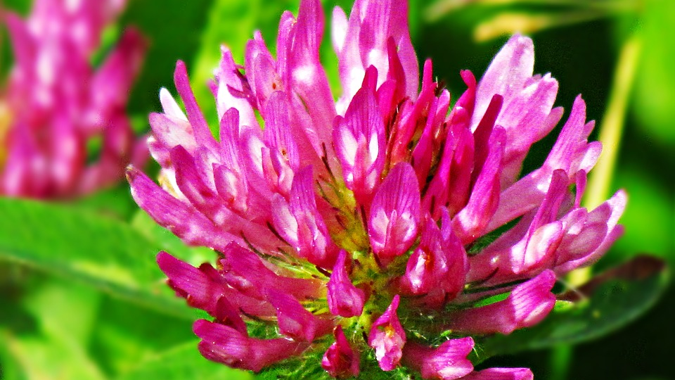
Спасибо за внимание!
Можно 12 баллов? =)

